Slide 1
이클립스에서 스프링 셋팅

Slide 2
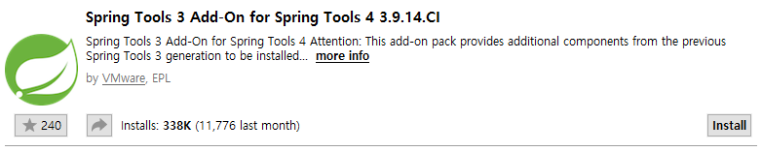
Development Environment
JDK설치
  Java8
Eclipse 설치
  Eclipse IDE for Java EE Developers
Spring Tools 플러그인 설치
  플러그인 기능
    Spring 설정 파일 에디터 제공
    Spring 프로젝트 생성
  설치방법
    Eclipse>Help>Eclipse Maketplace... 선택
    Find>Spring Tools 검색 (대소문자 구분 안함)
    Spring Tools 설치

Slide 3
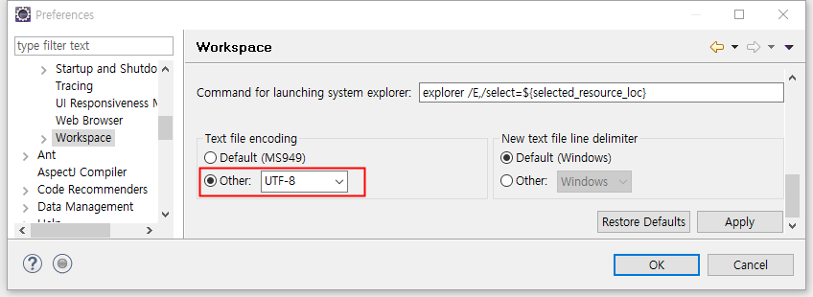
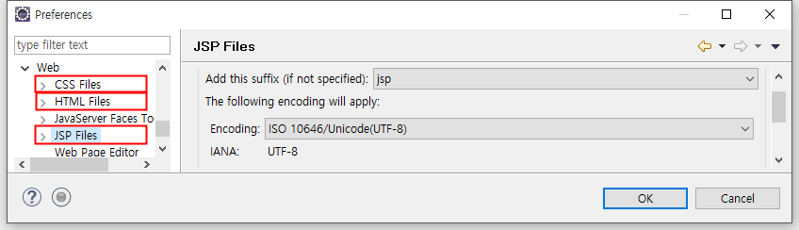
Encoding 설정
언어타입 지정하기 : menu – window > Preferences > General > Workspace
CSS / HTML / JSP Encoding : menu – window > Preferences > Web

Slide 4
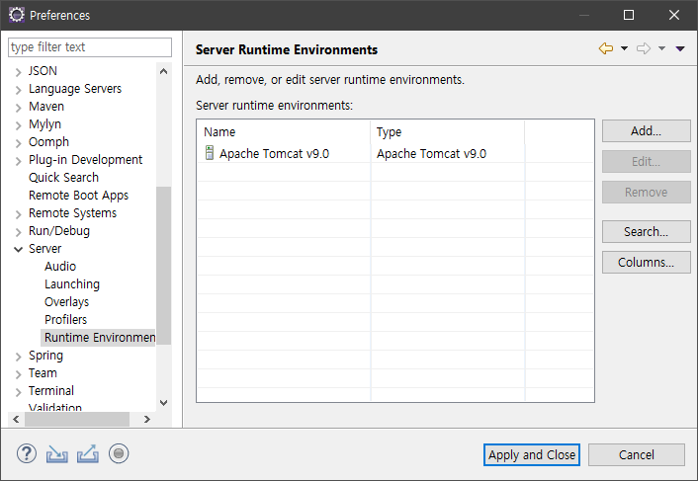
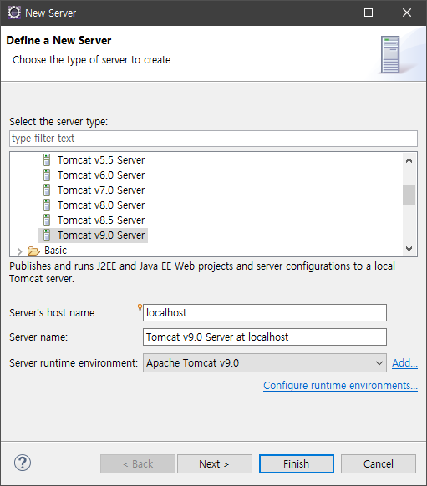
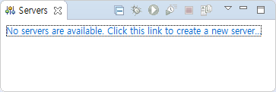
WAS ( Tomcat ) 등록
WAS(Tomcat) 등록 : menu – Window > Preferences > Server > Runtime Enviroment
or 하단 결과창 보이는 화면에 Server 탭 선택 하고 설정하기

Slide 5
STS에서 셋팅
(스프링 부트만 설치됨)
1.스프링 프레임워크
2. Web – JSP
3. XML
(순서는 상관 없음)

Slide 6
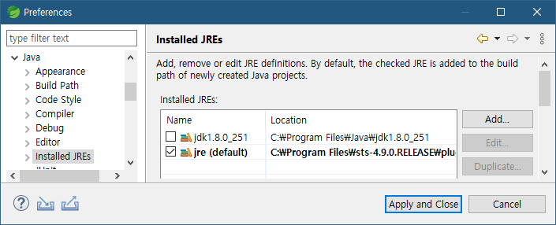
Spring Tools 4 For Eclipse 설치
Spring Tools 4 For Eclipse 설치
  https://spring.io/tools
  플러그인 설치(Eclipse>Help>Eclipse Maketplace)
    Eclipse Enterprise Java and Web Developer Tools 3.20
    Spring Tools 3 Add-On for Spring Tools 4 3.9.17.RELEASE
    MyBatise 1.2.4
  문자셋 변경
    General > Worksapce > Text file encoding : UTF-8
    Web
      CSS Files > Encoding > ISO 10646/Unicode(UTF-8)
      HTML Files> Encoding > ISO 10646/Unicode(UTF-8)
      JSP Files > Encoding > ISO 10646/Unicode(UTF-8)
  Java8 등록
    Java8 설치
    Java > Installed JREs
WAS(Tomcat) 등록 방법은 동일함

Slide 7
Web , XML 항목 등록 방법
Menu: Help > Install New Software 에서
Work with :
Name : Eclipse Repository
Location : https://download.eclipse.org/releases/2020-12/
Eclipse Java EE Developer Tools
Eclipse Java Web Developer Tools
Eclipse Java Web Developer Tools – JavaScript Support
Eclipse XSL Developer Tools
JavaScript Development Tools ChromiuntyV8 Remote Debugger
Web, XML, Java EE and OSGi Enterprise Development
선택하고 > Next > 최종적으로 Finish

